Slide 1

Усиление Московского княжества Составитель: Сафронова Е. В., учитель истории, г.Саратов

Slide 2

Предпосылки объединения русских земель
1)Возрождение городов - центров ремесла
2)Развитие сельского хозяйства
3)Развитие торговли
4)Развитие вотчинного землевладения
5)Сохранение единства языка, культуры и бытовых традиций, религии.
6)Осознание пагубности княжеских и боярских усобиц для развития хозяйства.
7)Необходимость освобождения от ордынского владычества

Slide 3
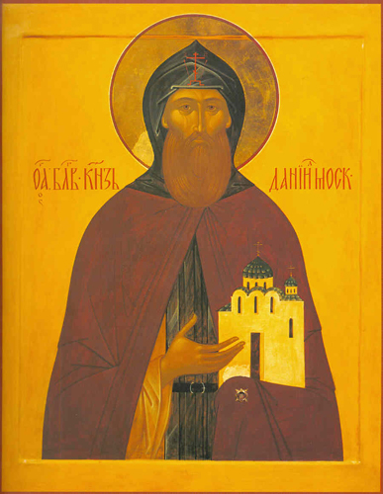
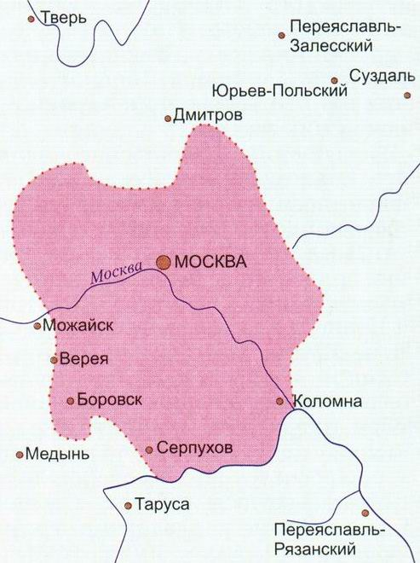
Москва при Данииле Александровиче

Slide 4
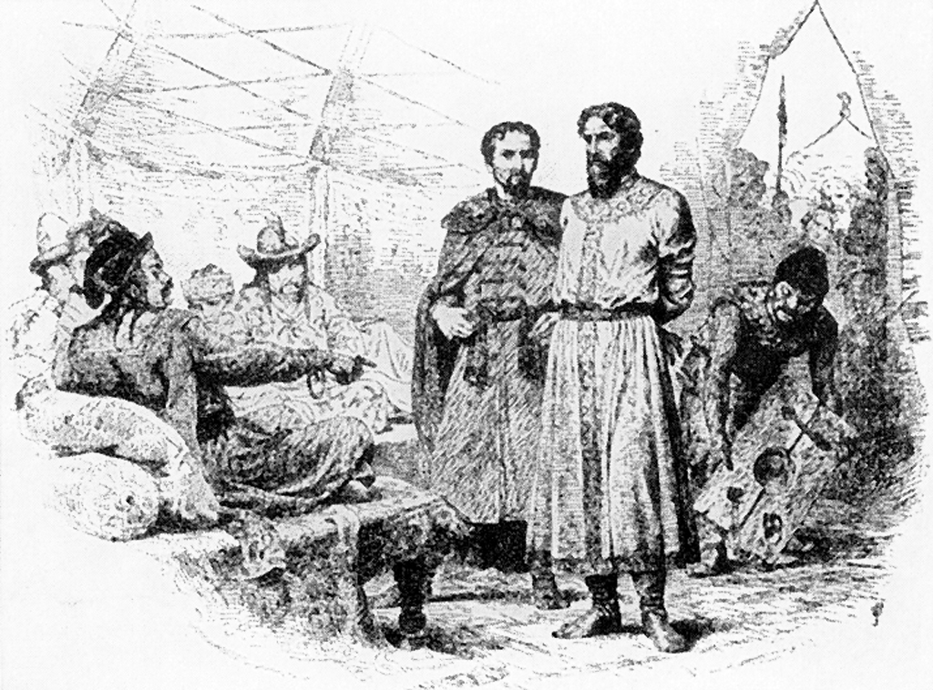
Михаил Тверской В Орде

Slide 5
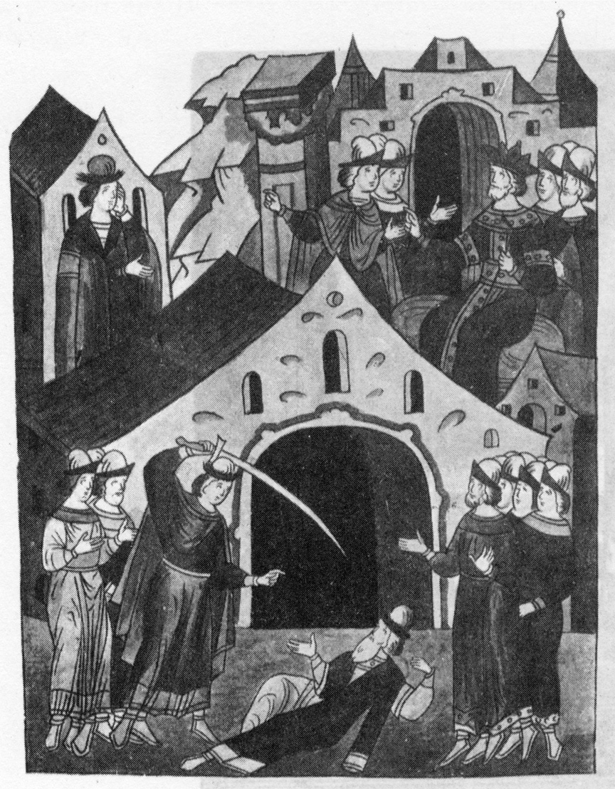
Дмитрий Грозные Очи убивает Юрия Даниловича

Slide 6
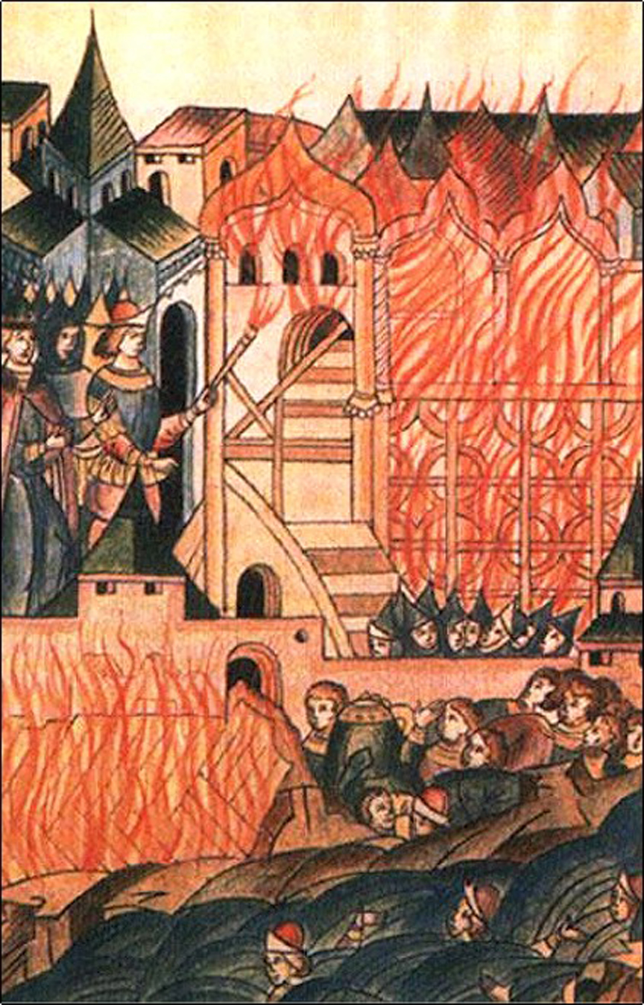
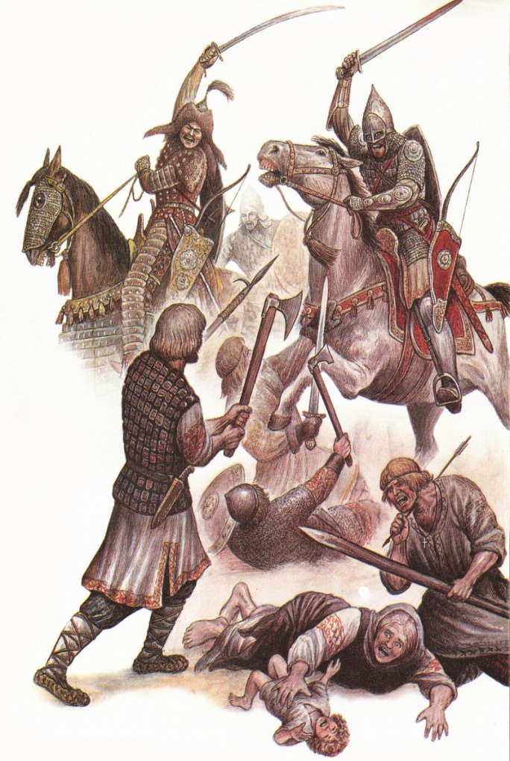
Восстание в Твери – 1327 г.

Slide 7
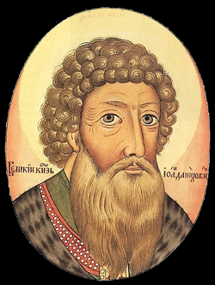
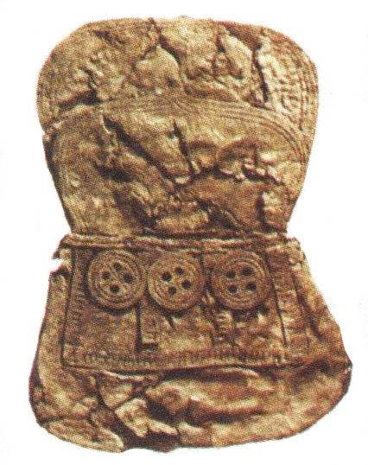
Правление Ивана Калиты 1325—1340 гг.

Slide 8
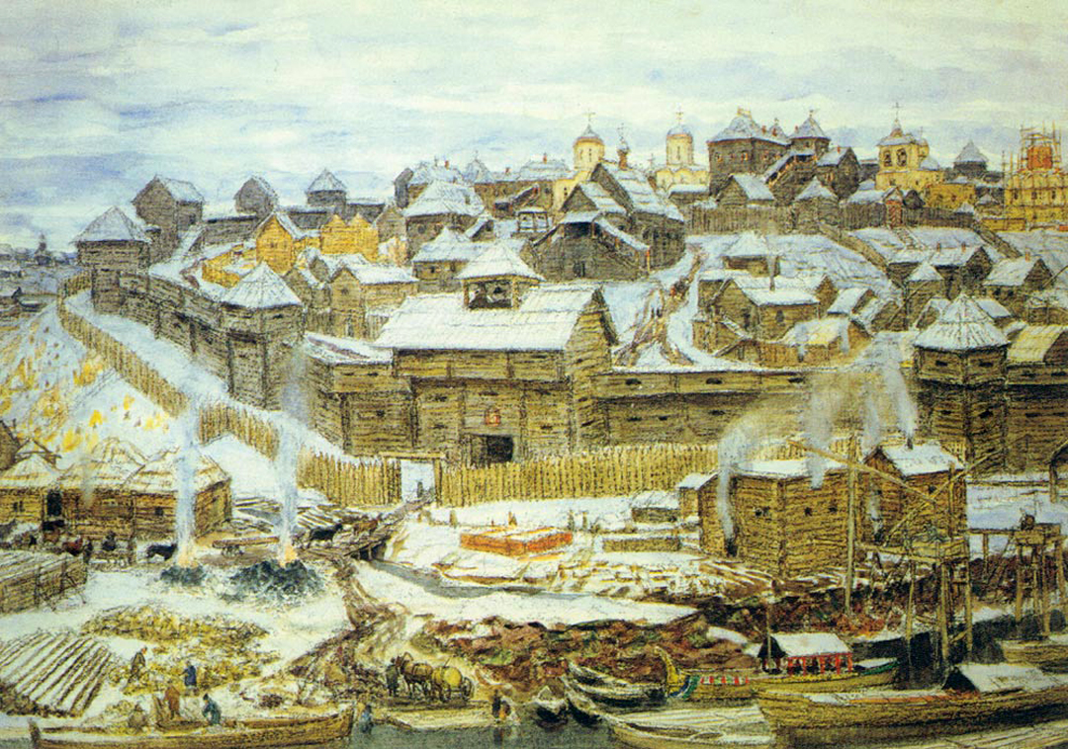
Московский Кремль при Иване Калите

Slide 9
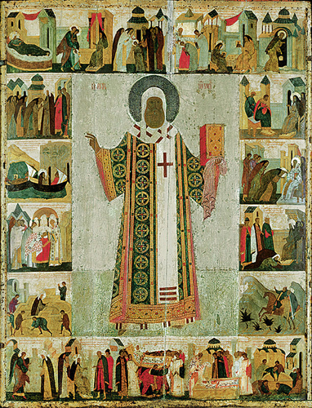
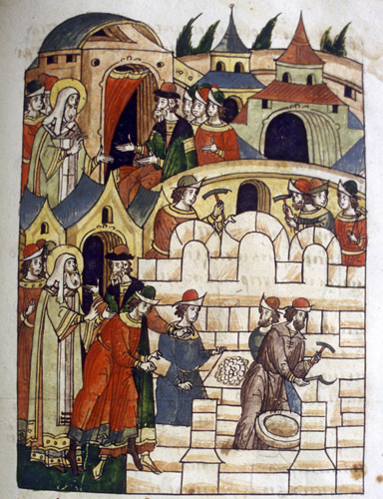
Митрополит Петр

Slide 10
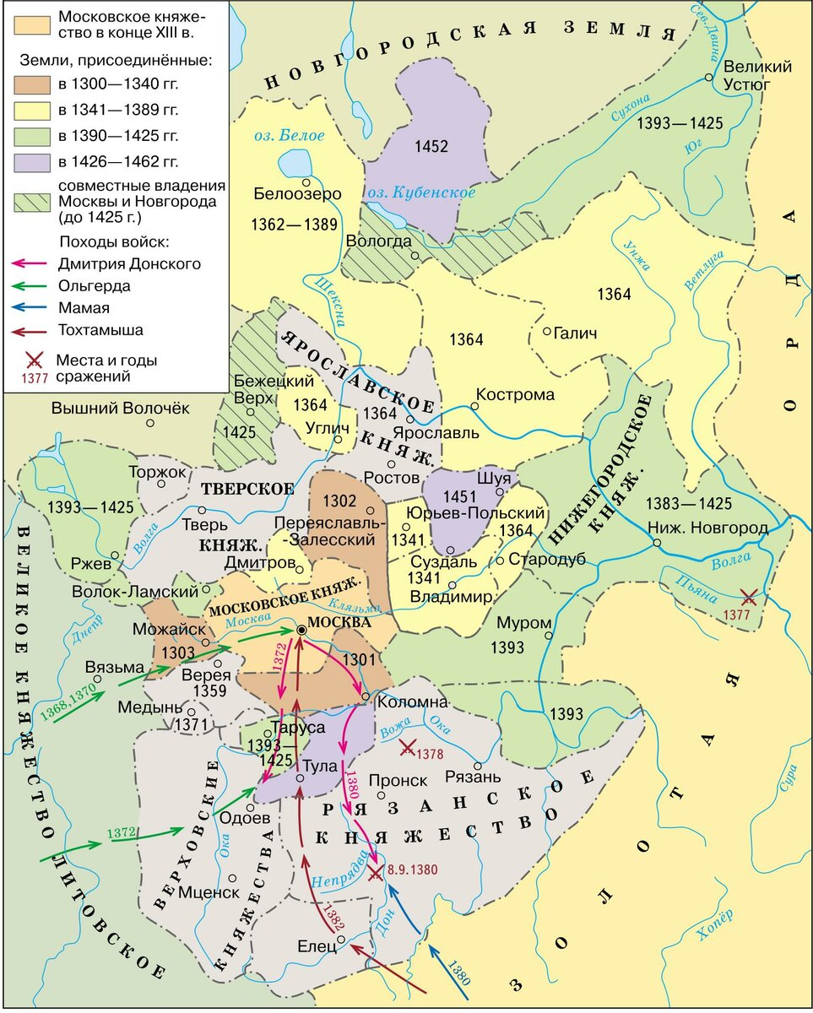
Рост территории Московского княжества

Slide 11
Причины возвышения Москвы
1) Относительная безопасность -
2) Расположение на пересечении водных и сухопутных торговых путей.
3) Приток населения
4) Сложился твердый порядок наследования власти
5) Поддержка со стороны Русской православной церкви
6) Поддержка со стороны ордынских ханов

Slide 12
Спасибо за внимание

